Slide 1
Plaquettes à teneur réduite en agents pathogènes : présentation des composants
Publié : Décembre 2022
Mis à jour : Avril 2023
Notes:
Merci de vous joindre à la Société Canadienne du sang pour en savoir plus sur nos nouveaux produits plaquettaires à teneur réduite en agents pathogènes.

Slide 2

Aperçu
Tour d’horizon de la technologie d’inactivation des agents pathogènes (PIT)
Caractéristiques des produits
Mise en circulation
    Mise en circulation dans les hôpitaux
  Étiquettes
Ressources
Contact
Notes:
Pendant cette présentation, je ferai un bref tour d’horizon de la technologie d’inactivation des agents pathogènes, je présenterai les caractéristiques des produits (plaquettes traitées au psoralène à teneur réduite en agents pathogènes versus produits plaquettaires non traités) et je vous parlerai de certains aspects de la mise en circulation.
Je vous fournirai également un liste de plusieurs ressources.

Slide 3
Acronymes
Acronyme | Nom
PMTP | Plaquettes mélangées traitées au psoralène
PATP | Plaquettes d’aphérèse traitées au psoralène
TIAP | Technologie d’inactivation des agents pathogènes
PAS | Solution additive pour plaquettes La solution PAS-E est la préparation de PAS utilisée par la Société canadienne du sang.
PA en PAS | Plaquettes d’aphérèse partiellement remises en suspension en solution PAS À teneur réduite en leucocytes (et non en agents pathogènes)
Notes:
Le traitement au psoralène est la technologie que nous utilisons pour réduire la teneur en agents pathogènes des plaquettes. Les produits dits « traités au psoralène » sont à teneur réduite en agents pathogènes. Les acronymes utilisés dans cette présentation sont : (lire la diapo).

Slide 4

Technologie d’inactivation des agents pathogènes (TIAP)

Slide 5
Produits de plaquettes
Produits existants, dans le plasma
Plaquettes mélangées non traitées (plaquettes mélangées [CPD] PD)
Plaquettes d’aphérèse non traitées (plaquettes d’aphérèse)
Nouveaux produits de plaquettes, dans la solution additive pour plaquettes (PAS-E)
Plaquettes mélangées traitées au psoralène (PMTP)
Plaquettes d’aphérèse traitées au psoralène (PATP)*
Plaquettes d’aphérèse non traitées, en solution PAS-E*
* Les PATP et les plaquettes d’aphérèse non traitées en solution PAS-E doivent être approuvées par Santé Canada et ne sont pas encore offertes au Canada. De plus amples informations sur ces produits seront fournies dans une lettre aux clients.
Notes:
Actuellement, la Société canadienne du sang fabrique deux produits plaquettaires non traités ou sans teneur réduite en agents pathogènes : les plaquettes mélangées non traitées, dans le plasma, et les plaquettes d’aphérèse non traitées, dans le plasma.
En décembre 2021, Santé Canada a approuvé l’utilisation de la technologie d’inactivation des agents pathogènes INTERCEPT de Cerus pour la fabrication des plaquettes mélangées traitées au psoralène (PMTP) à la Société canadienne du sang. En janvier 2022, la Société canadienne du sang a introduit les PMTP dans certains hôpitaux et la production se déploiera dans les centres de production en 2023.
La Société canadienne du sang soumettra également auprès de Santé Canada des demandes pour la fabrication de deux nouveaux produits plaquettaires : les plaquettes d’aphérèse traitées au psoralène (PATP) et les plaquettes d’aphérèse non traitées, en solution PAS-E. Leur mise en circulation nécessite l’approbation de Santé Canada et ces produits ne sont pas encore offerts en Canada.

Slide 6



Technologie d’inactivation des agents pathogènes
La Société canadienne du sang a introduit la technologie d’inactivation des agents pathogènes INTERCEPT de Cerus (traitement au psoralène) pour fabriquer des PMTP offrant encore plus de sécurité contre :
      Les bactéries (Gram positives et Gram négatives)
      Les virus (enveloppés et non enveloppés)
      Les parasites protozoaires
      Les globules blancs (leucocytes) qui ne peuvent plus se répliquer, rendant l’irradiation inutile
Notes:
Il est important de savoir que nos produits plaquettaires non traités sont très sûrs. La technologie d’inactivation des agents pathogènes offre encore plus de sécurité contre les bactéries, les virus, les parasites protozoaires et les globules blancs. Les globules blancs ne peuvent plus se répliquer, ce qui rend inutile l’irradiation des produits traités au psoralène.

Slide 7
Technologie d’inactivation des agents pathogènes
Les plaquettes traitées au psoralène :
      N’ont pas besoin d’être irradiées puisque les leucocytes ne peuvent plus se répliquer.
      Ne doivent pas être administrées aux nouveau-nés subissant une photothérapie à l’aide d’un dispositif émettant un rayonnement d’une longueur d’onde d’énergie maximale inférieure à 425 nm OU présentant une longueur d’onde d’émission minimale
      inférieure à 375 nm.
      Sont remises en suspension dans une solution PAS ou plasmatique.
      Voir le tableau clinique pour plus de détails sur la production, la solution PAS, les avantages, les indications et les contre-indications.
Notes:
(Lire la diapo)

Slide 8

Caractéristiques des produits : traités au psoralène vs non traités

Slide 9
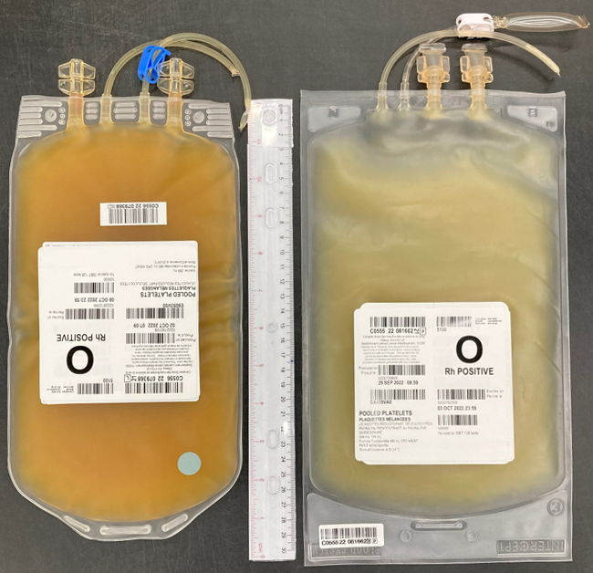
Plaquettes mélangées non traitées dans le plasma
Plaquettes mélangées traitées au psoralène (PMTP)
Tubulure
Pochette et attache
Orifices de sortie
Orifice de sortie
Orifice de sortie
Notes:
Cette diapo montre la différence d’apparence des deux produits. À droite, le sac du nouveau produit plaquettaire traité au psoralène est légèrement plus long et plus large que celui des plaquettes mélangées non traitées. Le produit traité est plus clair car on y a ajouté la solution additive pour plaquettes.

Slide 10
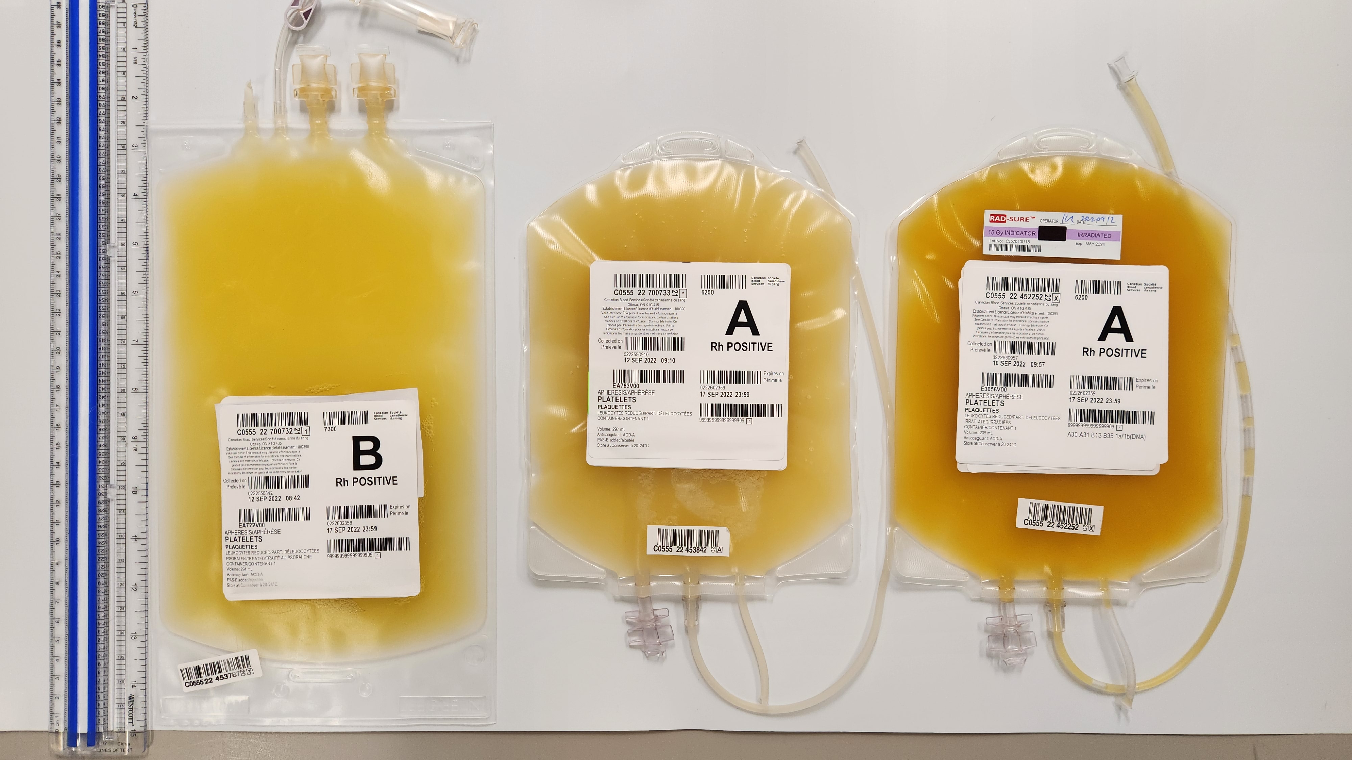
Plaquettes d’aphérèse traitées au psoralène (PATP)*
Plaquettes d’aphérèse non traitées en PAS-E*
Plaquettes d’aphérèse non traitées dans le plasma
Pooled platelets psoralen-treated (PPPT)
Untreated pooled platelets in plasma
* Les PATP et les plaquettes d’aphérèse non traitées en solution PAS-E doivent être approuvées par Santé Canada et ne sont pas encore offertes au Canada.
Notes:
Cette diapo montre la différence d’apparence des produits d’aphérèse. À gauche, le sac du nouveau produit de plaquettes d’aphérèse traitées au psoralène. Au milieu, les plaquettes non traitées, en solution PAS-E. Et à droite, les plaquettes d’aphérèse non traitées que vous connaissez bien.

Slide 11
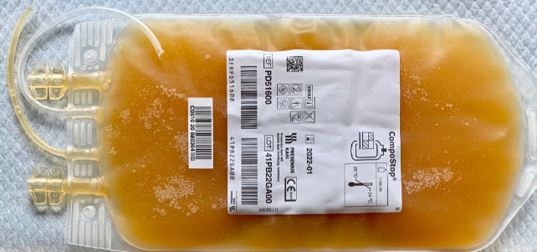
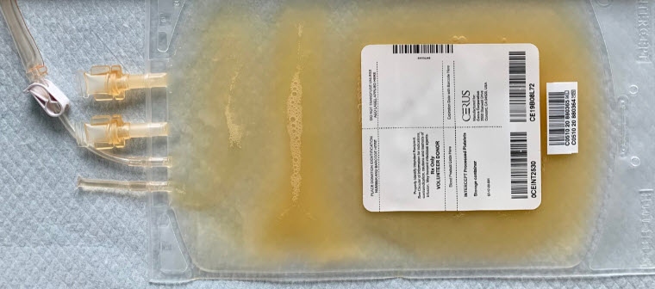
Plaquettes mélangées traitées au psoralène vs non traitées
 | Plaquettes mélangées non traitées | Plaquettes mélangées traitées au psoralène
Dimensions | 30 cm x 15 cm | 31 cm x 18 cm
Orifices de sortie | 2 par sac | 2 par sac
Tubes d’échantillonnage | 2 segments de tubulure de 12 cm | 1 poche d’échantillonnage
Composition du sac | PVC/BTHC (la tubulure contient du DEHP) | Acétate de vinyle-éthylène (EVA) (la tubulure contient du DEHP)
Notes:
Comme je l’ai déjà mentionné, le sac du produit plaquettaire traité est plus long de 1 cm et plus large de 3 cm.
Dans les deux cas, il y a deux orifices de sortie.
Une poche d’échantillonnage remplace la tubulure supplémentaire dans les poches de PMTP. On peut l’utiliser pour les analyses, dont je parlerai un peu plus tard dans cette présentation.
Tout comme le matériau actuellement utilisé, les sacs en EVA ne sont pas plastifiés au DEHP. Cependant, les orifices de sortie et la tubulure pour la transfusion peuvent avoir des éléments en plastique contenant du DEHP. Les unités de plaquettes peuvent également entrer en contact avec un plastifiant au DEHP pendant les processus de prélèvement du sang et de fabrication du produit.

Slide 12
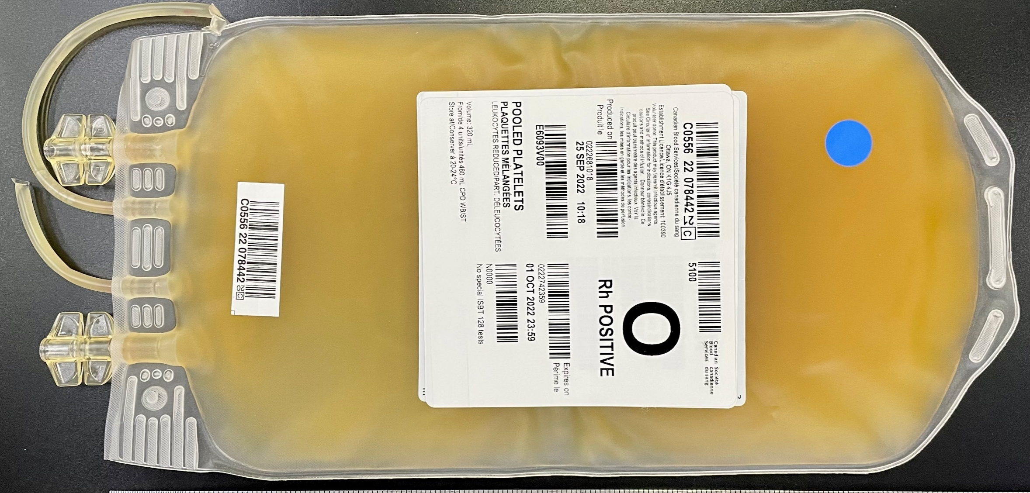
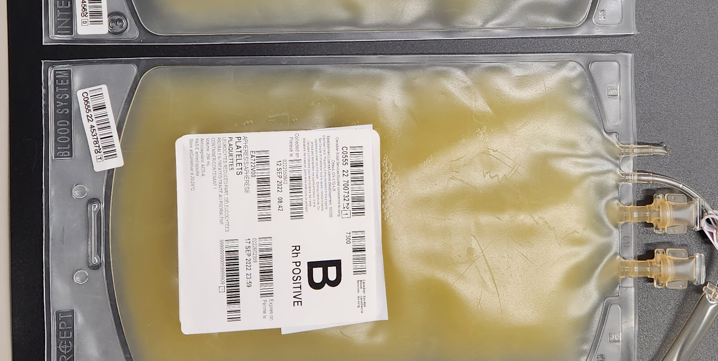
Plaquettes mélangées traitées au psoralène vs non traitées
 | Plaquettes mélangées non traitées | Plaquettes mélangées traitées au psoralène
Volume | 317 ml (±16)* | 184 ml (±9)**
Concentration plaquettaire (x10⁹ plaquettes par unité) | 339 ml (±44)* | 251 ml (±32)**
Composition | De 4 unités de ST | De 7 unités de ST, puis divisé par 2
En suspension dans | 100 % plasma | ̴40 % plasma / ̴60 % PAS-E
* Circulaire d’information sur les plaquettes mélangées (CPD) PD et les plaquettes d’aphérèse, janvier 2022
** Circulaire d’information sur les mélanges plaquettaires traités par psoralène, janvier 2022
On s’attend à ce que le volume moyen de plasma dans les plaquettes mélangées traitées au psoralène soit de ±75 ml (184 ml x 40 % = ±75 ml), contre un volume moyen de 317 ml dans les mélanges courants (100 % plasma).
Pour plus de détails, veuillez consulter nos circulaires d’information sur sang.ca.
Notes:
Le volume des plaquettes traitées est nettement inférieur à celui des plaquettes mélangées non traitées (130 ml de moins en moyenne). Elles contiennent par ailleurs beaucoup moins de plasma.
La concentration plaquettaire du produit traité est plus faible, mais des données ont montré qu’il n’y a pas de différence significative au niveau du risque de saignement entre les plaquettes traitées et les non traitées. Pour plus d’informations à ce sujet, je vous renvoie à la présentation clinique.
Le produit de plaquettes mélangées non traitées est produit à partir des couches leucoplaquettaires de 4 donneurs et est en suspension dans une solution faite à 100 % de plasma d’un donneur de sexe masculin. Les plaquettes traitées sont produites à partir de couches divisées de 7 donneurs et sont en suspension dans une solution faite d’environ 40 % de plasma et 60 % de PAS-E.
(Lire les puces en bas de la diapo.)

Slide 13
Plaquettes mélangées traitées au psoralène vs non traitées
 | Plaquettes mélangées non traitées | Plaquettes mélangées traitées au psoralène
Durée de conservation totale | 7 jours* | 7 jours**
Durée de conservation offerte | 5 jours (max.) | 6 jours (max.)
Distribution aux hôpitaux limitée par | Délai d’attente (culture BacT) | Réalisation du traitement Intercept (aucune culture BacT)
Durée de conservation habituelle maximale | ~4 jours | ~4-5 jours
 | Remarque : En raison de la pratique du premier entré, premier sorti et des impératifs d’exploitation, les plaquettes ne sont pas toujours délivrées dès le premier jour de leur disponibilité.
* Circulaire d’information sur les plaquettes mélangées (CPD) PD et les plaquettes d’aphérèse, janvier 2022
** Circulaire d’information sur les mélanges plaquettaires
traités par psoralène, avril 2023
Notes:
La durée de conservation de 7 jours des PMTP a été approuvée par Santé Canada le 24 avril 2023.
Étant donné que le processus de fabrication utilisant le psoralène ne requiert pas d’analyses bactériologiques avant la mise en circulation, les plaquettes traitées peuvent être délivrées aux hôpitaux un jour environ plus tôt que les plaquettes mélangées non traitées. Généralement, la durée de conservation maximum des plaquettes mélangées non traitées dans les hôpitaux est d’environ 4 jours, tandis qu’on parle d’environ 4 à 5 jours pour les plaquettes traitées.
Les plaquettes fraîches ne sont pas toujours délivrées le premier jour de leur disponibilité, puisqu’on applique le principe du premier entré, premier sorti et que la Société canadienne du sang maximise l’efficacité opérationnelle pour réduire au minimum l’obsolescence.

Slide 14
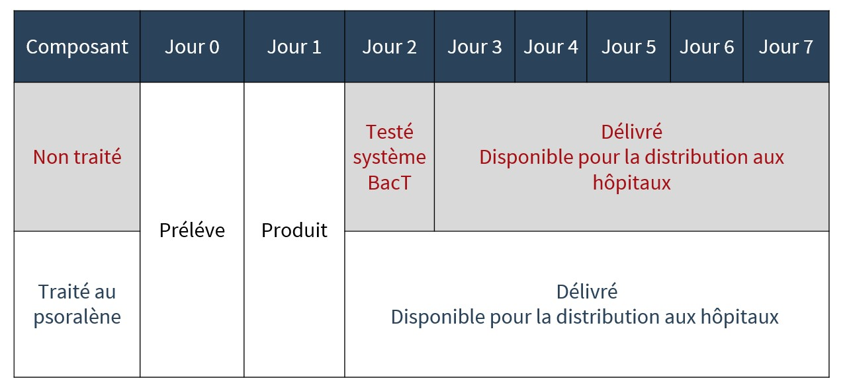
Calendrier de production – Durée de conservation
Durée de conservation : plaquettes non traitées vs traitées au psoralène
Remarque : En raison de la pratique du premier entré, premier sorti et des impératifs d’exploitation, les plaquettes ne sont pas toujours délivrées dès le premier jour de leur disponibilité.
Notes:
Cette diapo montre une autre manière de visualiser les différences de durée de conservation des produits traités et non traités.

Slide 15


Mise en circulation
dans les hôpitaux
Échéancier
Systèmes informatiques
Politiques de transfusion
Formation du personnel
Nouvelle circulaire d’information

Slide 16

Calendrier prévu de mise en circulation des plaquettes à teneur réduite en agents pathogènes
Mise en circulation des PMTP en cours dans tout le pays.
Les PATP* et les PA en PAS* devraient être mises en circulation à Ottawa à la mi-2023.
Veuillez consulter notre dernière lettre aux clients sur le déploiement national des plaquettes à teneur réduite en agents pathogènes ou contacter votre agent de liaison local avec les hôpitaux pour obtenir les détails et les échéanciers.
* Les PATP et les plaquettes d’aphérèse non traitées en solution PAS-E doivent être approuvées par Santé Canada et ne sont pas encore offertes au Canada.
Notes:
Lire la diapo. Les lettres aux clients sont régulièrement publiées pour informer les hôpitaux du déploiement et de la mise en circulation des produits.

Slide 17

Mise en circulation dans les hôpitaux
Systèmes informatiques des hôpitaux
  Code ISBT (voir diapos suivantes)
  Intégration dans le système de saisie électronique des ordonnances
  par les médecins (SEOM)
    Indiquer que le produit traité au psoralène est équivalent au produit irradié.
Administration du produit
  Évaluer/réviser les politiques de transfusion.
  Informer le personnel que l’irradiation n’est pas requise/est contre-indiquée.
  Éduquer les patients et le personnel infirmier.
  Des exemples de matériel (sac et étiquette) peuvent être fournis sur demande. (Contactez votre agent de liaison avec les hôpitaux.)
Une nouvelle circulaire d’information sur les mélanges plaquettaires traités par psoralène est disponible sur sang.ca.
Notes:
Pour les services informatiques des hôpitaux : assurez-vous d’ajouter les codes de produits ISBT à votre LIS.
Les nouveaux produits doivent être intégrés dans le système de saisie électronique des ordonnances par les médecins (SEOM) et il faut indiquer que le produit traité au psoralène est équivalent au produit irradié.
Pour l’administration des produits, assurez-vous d’évaluer et de réviser les politiques de transfusion.
Informer le personnel que l’irradiation n’est pas requise/est contre-indiquée pour les produits traités.
Il faudra éduquer le personnel infirmier et les patients.
Des exemples de sac et d’étiquette peuvent être fournis sur demande. (Contactez votre agent de liaison avec les hôpitaux.)
Veuillez consulter la dernière circulaire d’information sur sang.ca.

Slide 18
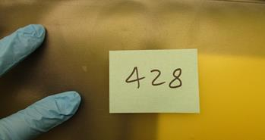
Mise en circulation dans les hôpitaux
Banque de sang/perfusionnistes/personnel infirmier
En raison du petit volume unitaire (masse) et du plastique EVA, les sacs glissent sur les plateaux de l’agitateur.
  Il est recommandé d’utiliser des pinces aimantées bon marché pour fixer les sacs sur l’étagère de l’agitateur.
  De micro-agrégats ont été observés dans certaines unités.
  Les plaquettes contenant des particules visibles ne
  sont pas de moins bonne qualité que les concentrés exempts de particules.*
  L’agitation devrait dissiper les agrégats.
  En plaçant les unités sur l’agitateur en orientation paysage, on peut réduire l’agrégation.
paysage
portrait
Sens de l’agitation
* Feys B., Devloo R., De Pourcq K. et coll. : Apheresis platelet concentrates containing visible particles are not inferior to particle-free concentrates, in vitro. Vox Sanguinis 2013; 105(Suppl. 1):11
Notes:
(Lire la diapo) Il est important de savoir qu’il peut y avoir des agrégats plaquettaires dans les plaquettes mélangées traitées au psoralène. D’autres pays qui utilisent cette technologie l’ont déjà observé.

Slide 19
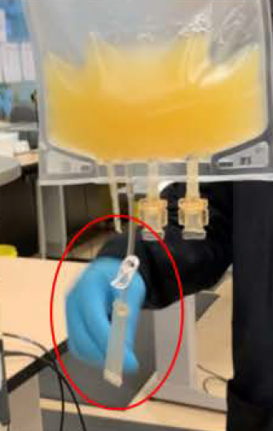
Mise en circulation dans les hôpitaux
Banque de sang/perfusionnistes/personnel infirmier
  Tube d’échantillonnage. Le tube d’échantillonnage habituel sera remplacé par un tube unique relié à un système d’échantillonnage intégré pouvant être utilisé pour effectuer un prélèvement dans l’unité. Cette nouvelle configuration est compatible avec l’utilisation de l’échantillonneur Hematype.
  Orifices de sortie. Les orifices de sortie du nouveau contenant sont conformes à la norme ISO. Il n’est pas nécessaire de changer la méthode de perforation.
Notes:
Cette photo vous donne une idée plus précise du tube d’échantillonnage et du système d’échantillonnage intégré qui peut être utilisé pour effectuer un prélèvement dans l’unité. Cette configuration est compatible avec un échantillonneur Hematype.
Le tube d’échantillonnage peut aussi être utilisé pour effectuer un raccordement stérile.
Les orifices de sorties sont conformes à la norme ISO. Il n’est donc pas nécessaire de changer votre méthode de perforation. À ce jour, aucun problème n’a été signalé avec les nouveaux sacs.

Slide 20
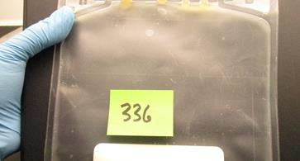
Mise en circulation dans les hôpitaux
Banque de sang/perfusionnistes/personnel infirmier
  Le nouveau sac est fait de plastique EVA (éthylène-acétate de vinyle);
  on y voit facilement les rayures et les plis. C’est juste une question d’apparence, il n’y a aucun impact sur la qualité des plaquettes.
Comme pour tout composant sanguin, il est toujours préférable de réaliser une inspection visuelle pour confirmer l’acceptabilité.
Le nouvel outil d’inspection visuel est en cours de finalisation et sera mis en ligne sur notre portail éducationnel.
Notes:
J’ai mentionné plus tôt que les sacs des nouvelles plaquettes mélangées à teneur réduite en agents pathogènes sont faits de plastique EVA. Ce type de plastique est plus facilement sujet aux rayures et aux plis. C’est là juste une question d’apparence, et il n’y a aucun impact sur la qualité des plaquettes.
Étant donné que le plastique des nouveaux sacs est plus fragile, il est préférable, comme toujours, de réaliser une inspection visuelle pour confirmer l’acceptabilité du produit lors de son utilisation (et notamment de vérifier l’absence de fuites). La Société canadienne du sang travaille sur un nouvel outil d’inspection visuelle qui sera bientôt téléchargeable sur notre portail éducationnel.

Slide 21
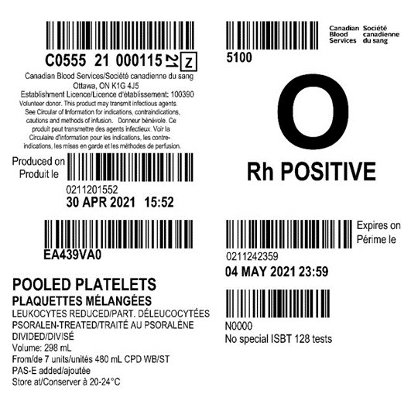
Nouvelle étiquette (nouveau code, nouveau nom, durée de conservation de 7 jours*)
Étiquette ISBT, composant final
Nouveaux codes
EA439VA0 : unité 1 de 2 de la double dose de plaquettes divisée à la fin du traitement
EA439VB0 : unité 2 de 2 de la double dose de plaquettes divisée à la fin du traitement
Voir CL 2022-18, pièce jointe nº 2
* La durée de conservation de 7 jours a été approuvée par Santé Canada le 24 avril 2023.
Notes:
Cette diapo et la suivante montrent les étiquettes ISBT128 des nouveaux produits.
Je l’ai déjà mentionné, deux nouveaux codes devront être saisis dans le système informatique de l’hôpital. Deux codes, car nous avons commencé avec une unité de double dose.
Dans les nouveaux codes de produits, les lettres A et B font référence aux unités divisées.
La partie 1 de 2 sera indiquée EA439VA0 et la partie 2 de 2 EA439VB0.
La lettre aux clients nº 2022-18 contient des informations sur l’étiquetage et les codes ISBT 128.
Les étiquettes et les codes des plaquettes d’aphérèse traitées au psoralène et des plaquettes d’aphérèse en solution PAS seront fournis dans une prochaine lettre aux clients.

Slide 22
Nouvelle étiquette (nouveau code, nouveau nom, durée de conservation de 7 jours*)
Étiquette ISBT, composant final
Produit le : date X
Expire le : date Y
(5 jours à compter de la date de prélèvement)
Nom : Plaquettes mélangées, part. déleucocytées, traité au psoralène, divisé
Volume : XX ml
De 7 unités 480 ml CPD ST
PAS-E ajoutée
Conserver à 20-24 °C
* La durée de conservation de 7 jours a été approuvée par Santé Canada le 24 avril 2023.
Notes:
Cette diapo montre l’organisation des différents éléments de la description du produit : cliquer
Le nom : plaquettes mélangées, part. déleucocytées, traité au psoralène (c’est-à-dire à teneur réduite en agents pathogènes), divisé – cliquer
Le volume - cliquer
De 7 unités 480 ml CPD ST - cliquer
L’ajout de PAS-E - cliquer
Et finalement la température de conservation - cliquer
La date « Produit le » juste au-dessus de la description du produit - cliquer
Et la date d’expiration à droite

Slide 23
Mise en circulation dans les hôpitaux
À distribuer systématiquement lors de la mise en circulation dans la plupart des sites :
  Plaquettes mélangées traitées au psoralène (durée de conservation de 7 jours*)
  Plaquettes d’aphérèse dans le plasma (durée de conservation de 7 jours), jusqu’à ce que les plaquettes d’aphérèse traitées au psoralène soient offertes.
La Société canadienne du sang devra peut-être importer et distribuer :
  Des plaquettes mélangées non traitées dans le plasma (durée de conservation de 7 jours) pour répondre à la demande des hôpitaux locaux.
Les composants non traités peuvent être offerts uniquement s’ils sont irradiés, pour éviter toute confusion et atténuer le risque d’erreur au chevet (à déterminer par chaque région selon les besoins de l’hôpital).
* La durée de conservation de 7 jours a été approuvée par Santé Canada le 24 avril 2023.
Notes:
Lire la diapo.
Assurez-vous d’avoir tout ce qu’il faut pour gérer un double stock de produits plaquettaires traités et non traités (les produits d’aphérèse non traités et les plaquettes mélangées traitées), mais aussi pour parer à la rare possibilité d’avoir des plaquettes mélangées non traitées importées pour répondre à la demande de la région.

Slide 24

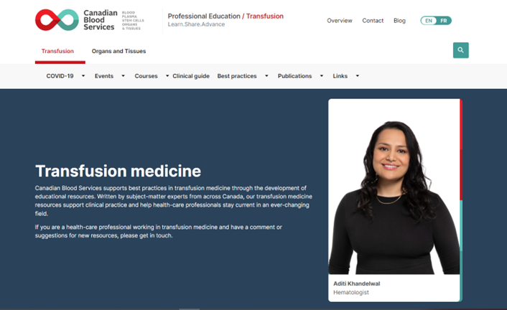
Ressources supplémentaires

Slide 25
Ressources
Portail éducationnel de la Société canadienne du sang (profedu.ca)
  Guide clinique de la transfusion, chapitre 19, Plaquettes à teneur réduite en agents pathogènes
  Diaporama sur les informations cliniques (également en capsule vidéo)
  Diaporama sur les composants (également en capsule vidéo)
  Diaporama sur l’essentiel des données cliniques (également en capsule vidéo)
  FAQ – Information destinée aux professionnels de la santé concernant les plaquettes à teneur réduite en agents pathogènes
Site Web de la Société canadienne du sang (sang.ca)
  Circulaire d’information
Notice du système INTERCEPT : intercept-canada.com
Présentation du Réseau régional ontarien de coordination du sang sur les plaquettes mélangées à teneur réduite en agents pathogènes : Information on Pathogen Reduced Pooled Platelets
– Transfusion Ontario
Notes:
Pour davantage de ressources, rendez-vous sur le portail éducationnel de la Société canadienne du sang. Vous y trouverez les différents chapitres du Guide clinique de la transfusion, un diaporama sur les informations cliniques, un autre sur les données cliniques essentielles et une FAQ.
Rendez-vous sur sang.ca pour lire la circulation d’information sur les produits plaquettaires traités au psoralène.
Ce lien vous dirigera vers le site Web canadien du système INTERCEPT de Cerus.
Et ce dernier lien vous dirigera vers le Réseau régional ontarien de coordination du sang, où vous trouverez une vidéo éducative de 5 minutes, un exemple de courriel à un clinicien, une feuille d’information destinée aux patients et une copie de la présentation PowerPoint. Ces quatre outils sur les plaquettes mélangées à teneur réduite en agents pathogènes ont été préparées par Dr Jeannie Callum.
Nous vous demandons de bien veiller à respecter les différentes exigences réglementaires qui peuvent varier d’une région à l’autre.

Slide 26

Contact

Slide 27

Contact
Pour toute question, contactez votre agent de liaison local avec les hôpitaux.

Slide 28
Ensemble, nous sommes la chaîne de vie du Canada

